Slide 1

Proyecto Módulo 5
Inferencia estadística sobre
hábitos saludables en jóvenes universitarios
Aplicación de muestreo, distribuciones, TLC, intervalos de confianza y pruebas de hipótesis.
2.000
400
6
población simulada
estudiantes en la muestra
etapas del análisis
Juan Carlos Castro Encina
Curso de Ciencia de Datos · Módulo 5
Notes:
[Sources] - Contenido del proyecto y estructura general: https://raw.githubusercontent.com/JCEShinno/Proyecto-Modulo-5-Inferencia-Estadistica/main/README.md - Resultados, variables, gráficos y métricas del análisis: https://raw.githubusercontent.com/JCEShinno/Proyecto-Modulo-5-Inferencia-Estadistica/main/notebooks/proyecto_modulo_5_inferencia.ipynb - Fotografía de portada: https://www.udel.edu/students/news/2024/april/5-healthy-habits-for-college-students/_jcr_content/portalPostImage.coreimg.jpeg/1714494807590/zumbahealthyhabits.jpeg

Slide 2
Problema, objetivo y diseño del estudio
El estudio evalúa sueño, alimentación, actividad física y bienestar percibido para detectar patrones estadísticamente relevantes en estudiantes universitarios.
Ficha del estudio
Población
Ruta analítica del proyecto
2.000 estudiantes simulados
Muestra
400 registros
Problema
Hipótesis
Muestreo
Inferencia
Hábitos saludables en jóvenes universitarios
Diferencia de sueño por actividad física y proporción de sueño insuficiente
Estratificado por año universitario
Distribuciones, TLC, IC y tests
Muestreo
Estratificado por año
Variables
20 variables definidas
Pregunta
¿Existen diferencias y relaciones relevantes entre sueño, actividad, alimentación y bienestar?
2
Notes:
[Sources] - Descripción, objetivo, estructura y hallazgos generales del proyecto: https://raw.githubusercontent.com/JCEShinno/Proyecto-Modulo-5-Inferencia-Estadistica/main/README.md - Pregunta de investigación, hipótesis, diseño metodológico y diccionario de variables: https://raw.githubusercontent.com/JCEShinno/Proyecto-Modulo-5-Inferencia-Estadistica/main/notebooks/proyecto_modulo_5_inferencia.ipynb

Slide 3
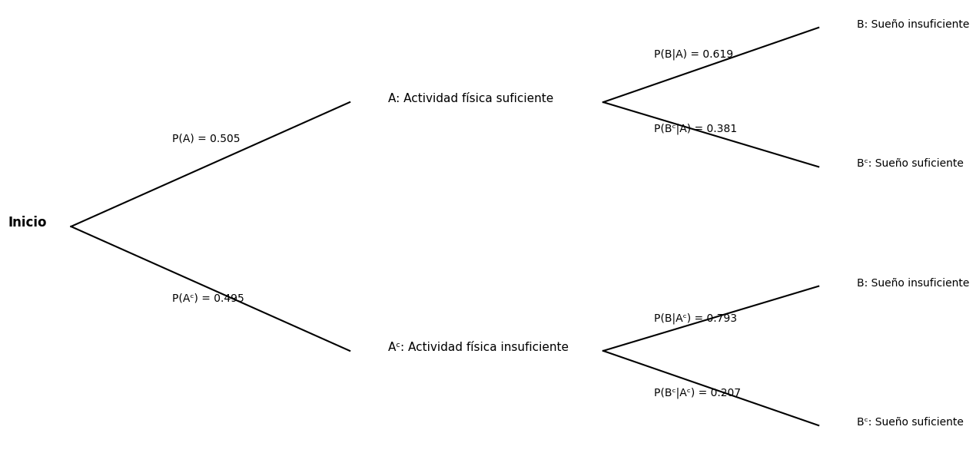
Probabilidad y muestreo estratificado
Árbol de probabilidad
Resultados clave de la muestra
50,5%
actividad física suficiente
70,5%
sueño insuficiente
31,25%
actividad suficiente y sueño insuficiente
56,25%
autopercepción de salud favorable
La muestra se distribuyó por año universitario con n = 98, 95, 79, 69 y 59, manteniendo representación proporcional entre estratos.
3
Notes:
[Sources] - Resumen del muestreo estratificado, probabilidades y gráfico del árbol: https://raw.githubusercontent.com/JCEShinno/Proyecto-Modulo-5-Inferencia-Estadistica/main/notebooks/proyecto_modulo_5_inferencia.ipynb - Hallazgos principales reportados en el repositorio: https://raw.githubusercontent.com/JCEShinno/Proyecto-Modulo-5-Inferencia-Estadistica/main/README.md

Slide 4
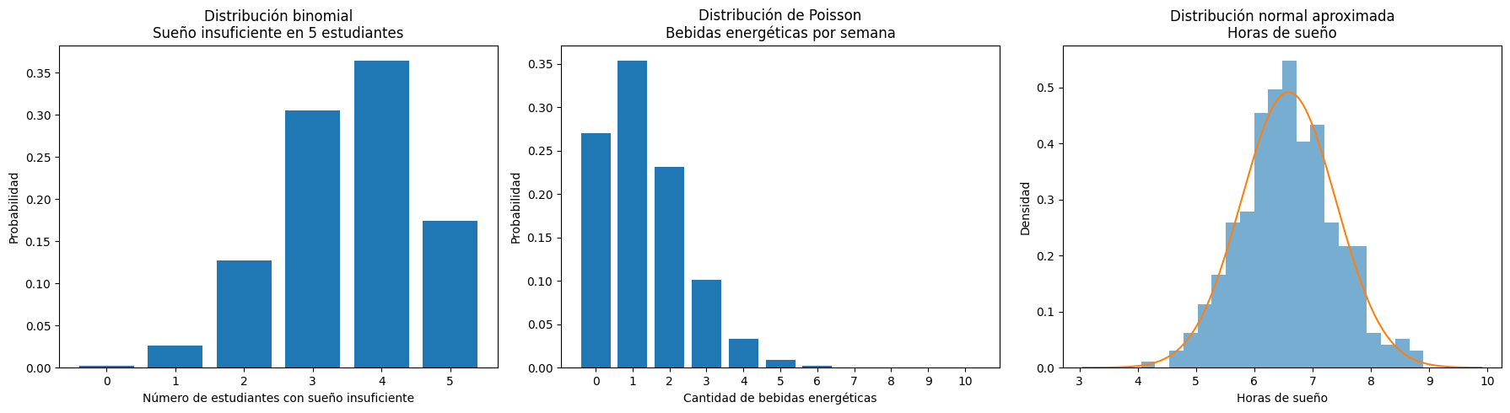
Distribuciones de probabilidad
Variables modeladas
Visualización de las tres distribuciones
Binomial
Sueño insuficiente en 5 estudiantes
P(X = 3) = 0,3049
Poisson
Bebidas energéticas por semana
P(X = 2) = 0,2315
Normal
Horas de sueño
P(X < 6) = 0,2342
P(6 < X < 8) = 0,7248
4
Notes:
[Sources] - Parámetros estimados, probabilidades y gráfico de distribuciones: https://raw.githubusercontent.com/JCEShinno/Proyecto-Modulo-5-Inferencia-Estadistica/main/notebooks/proyecto_modulo_5_inferencia.ipynb

Slide 5
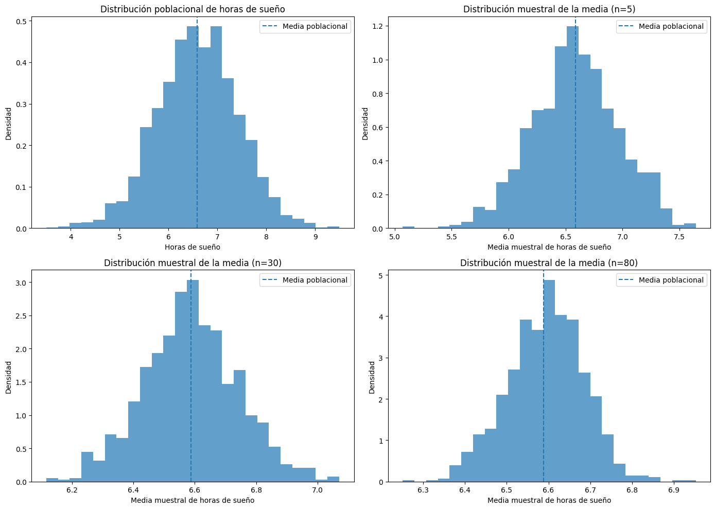
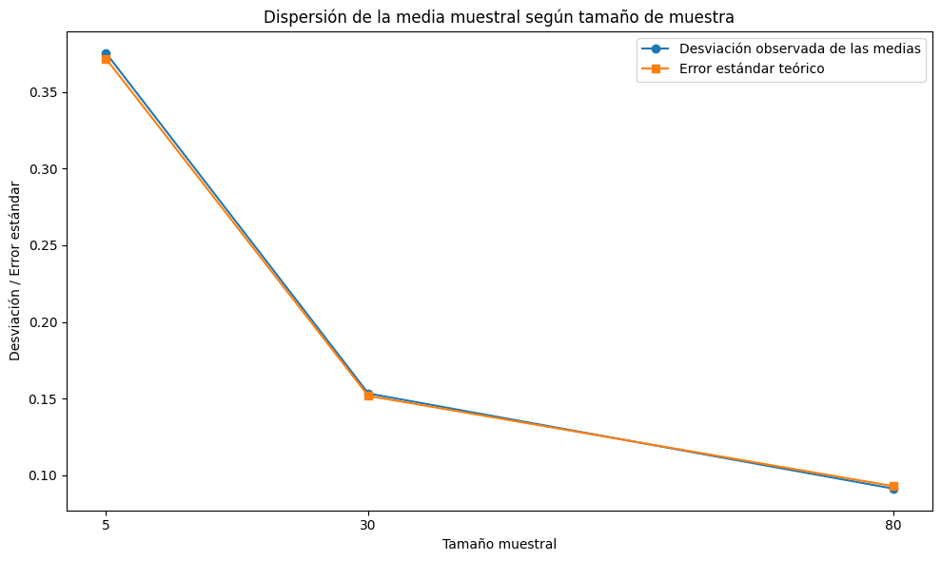
Teorema del Límite Central (TLC)
Distribuciones muestrales de la media
Evidencia cuantitativa
Media poblacional de horas de sueño: 6,5880
Desviación estándar poblacional: 0,8312
Media de las medias: 6,5850 (n=5), 6,5887 (n=30), 6,5933 (n=80)
Al aumentar n...
5
Notes:
[Sources] - Parámetros poblacionales, resumen del TLC y gráficos de distribuciones muestrales: https://raw.githubusercontent.com/JCEShinno/Proyecto-Modulo-5-Inferencia-Estadistica/main/notebooks/proyecto_modulo_5_inferencia.ipynb - Hallazgo del TLC resumido en el README del proyecto: https://raw.githubusercontent.com/JCEShinno/Proyecto-Modulo-5-Inferencia-Estadistica/main/README.md

Slide 6
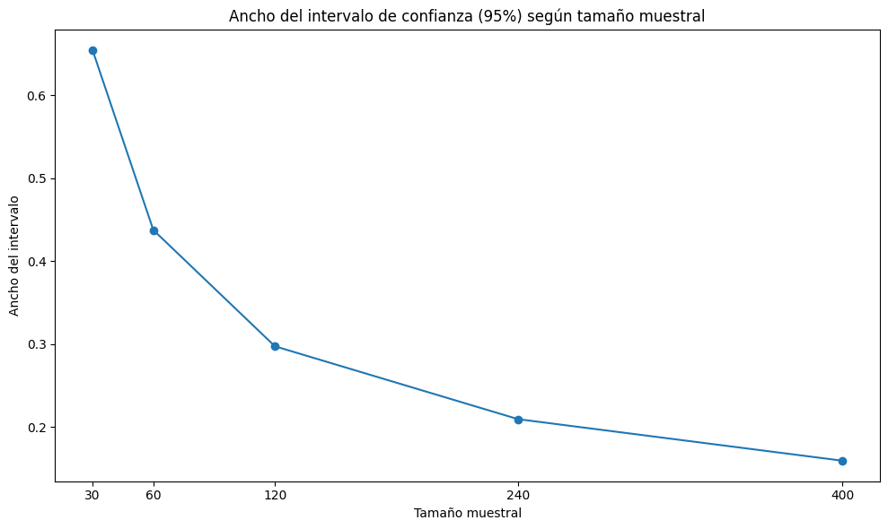
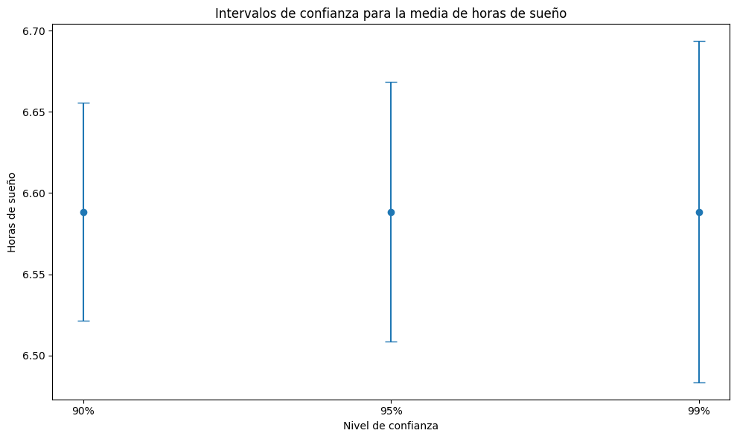
Intervalos de confianza
Horas de sueño (95%)
Al subir el nivel de confianza, el intervalo se amplía: 90% < 95% < 99%.
Actividad física semanal (95%)
Cuando el tamaño muestral aumenta, el ancho del IC disminuye con claridad.
[6,5087 ; 6,6683] horas
[156,76 ; 176,29] minutos
Impacto del nivel de confianza
Impacto del tamaño muestral
6
Notes:
[Sources] - Intervalos de confianza para horas de sueño y actividad física, más gráficos sobre amplitud y tamaño muestral: https://raw.githubusercontent.com/JCEShinno/Proyecto-Modulo-5-Inferencia-Estadistica/main/notebooks/proyecto_modulo_5_inferencia.ipynb - Hallazgos resumidos sobre amplitud del IC en el README del proyecto: https://raw.githubusercontent.com/JCEShinno/Proyecto-Modulo-5-Inferencia-Estadistica/main/README.md

Slide 7
Pruebas de hipótesis
t de Welch
z de proporción
Horas de sueño según actividad física
Sueño insuficiente en la población
H0: no existe diferencia entre grupos
H1: sí existe diferencia
H0: la proporción es ≤ 0,50
H1: la proporción es > 0,50
6,7529 h
Δ = 0,3321 h
6,4208 h
70,5%
50%
actividad suficiente
actividad insuficiente
proporción observada
282 de 400 estudiantes
vs.
proporción bajo H0
t = 4,1823 · p = 0,000036
Decisión: rechazar H0 (α = 0,05)
z = 8,20 · p < 0,001
Decisión: rechazar H0 (α = 0,05)
Existe evidencia suficiente para afirmar una diferencia estadísticamente significativa en el promedio de horas de sueño.
La evidencia respalda que la proporción de estudiantes con sueño insuficiente es mayor al 50%.
7
Notes:
[Sources] - Resultados de las pruebas de hipótesis, estadísticas t y z, valores p y decisiones: https://raw.githubusercontent.com/JCEShinno/Proyecto-Modulo-5-Inferencia-Estadistica/main/notebooks/proyecto_modulo_5_inferencia.ipynb - Hallazgos principales del proyecto: https://raw.githubusercontent.com/JCEShinno/Proyecto-Modulo-5-Inferencia-Estadistica/main/README.md

Slide 8
Conclusiones
El proyecto muestra una aplicación completa de la inferencia estadística a un problema de bienestar estudiantil.
La muestra evidenció una alta prevalencia de sueño insuficiente (70,5%).
La actividad física suficiente se asoció con más horas de sueño promedio.
El TLC y los intervalos de confianza mostraron cómo la precisión mejora con muestras mayores.
Las pruebas de hipótesis respaldaron conclusiones estadísticas claras con α = 0,05.
Preguntas
Gracias
Notes:
[Sources] - Conclusiones derivadas del README y del notebook del proyecto: https://raw.githubusercontent.com/JCEShinno/Proyecto-Modulo-5-Inferencia-Estadistica/main/README.md - Resultados estadísticos y hallazgos consolidados: https://raw.githubusercontent.com/JCEShinno/Proyecto-Modulo-5-Inferencia-Estadistica/main/notebooks/proyecto_modulo_5_inferencia.ipynb

